Slide 1
Проект в подготовительной к школе группе «Осень золотая»
Составила: воспитатель I категории
Акатьева Любовь Петровна
2019год

Slide 2
Тип и вид проекта: творческий, групповой, долгосрочный
Участники проекта: воспитатель, дети, родители.
Продолжительность: 2месяца.

Slide 3
Актуальность:
Развитие творческих способностей, воображения, развитие мелкой моторики у дошкольников способствует формированию предпосылок учебной деятельности.

Slide 4
Цель:
Формировать эстетическое восприятие окружающего мира и способствовать творческому и речевому, познавательному развитию детей.

Slide 5
Задачи проекта:
1. Расширить и систематизировать знания детей об осени, учить видеть и выделять отдельные объекты осенней природы.
2. Совершенствовать изобразительные навыки и умения.
3. Активизировать речь детей.
4. Воспитывать чуткость к художественному слову, любовь и бережное отношение к природе.
5. Продолжать знакомить детей с опытно-экспериментальной деятельностью.
6. Сформировать активность и заинтересованность родителей в педагогическом процессе.

Slide 6
Подготовительный этап
-Выбор темы проекта;
- Определение цели и задач проекта
- Составление плана работы;
- Изучение методической литературы;
- Подготовка оборудования, материалов;
- Предварительная работа с родителями.
- Домашнее задание

Slide 7
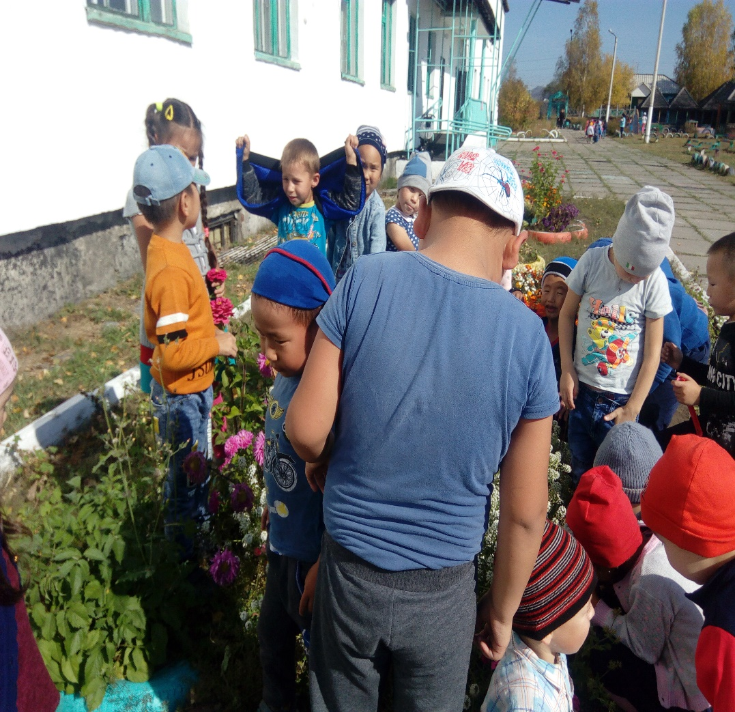
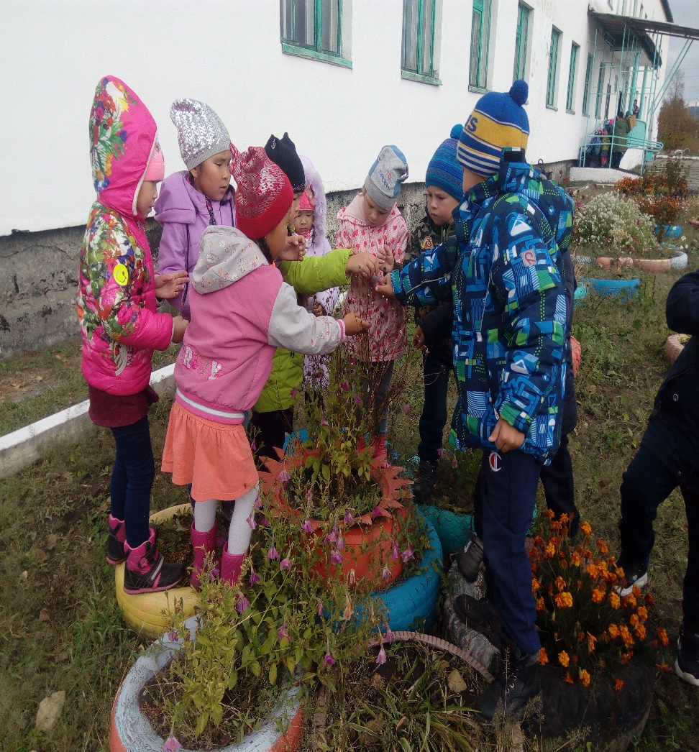
Основной этап Труд в природе осенью

Slide 8
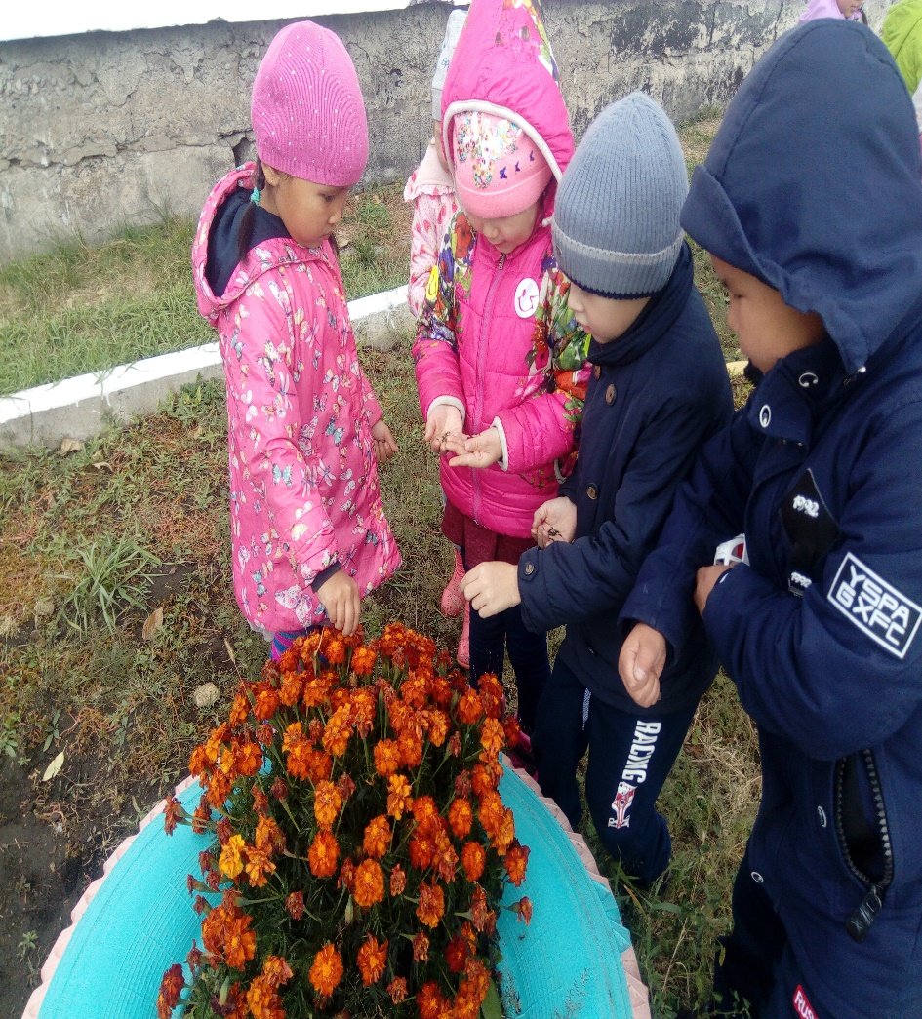
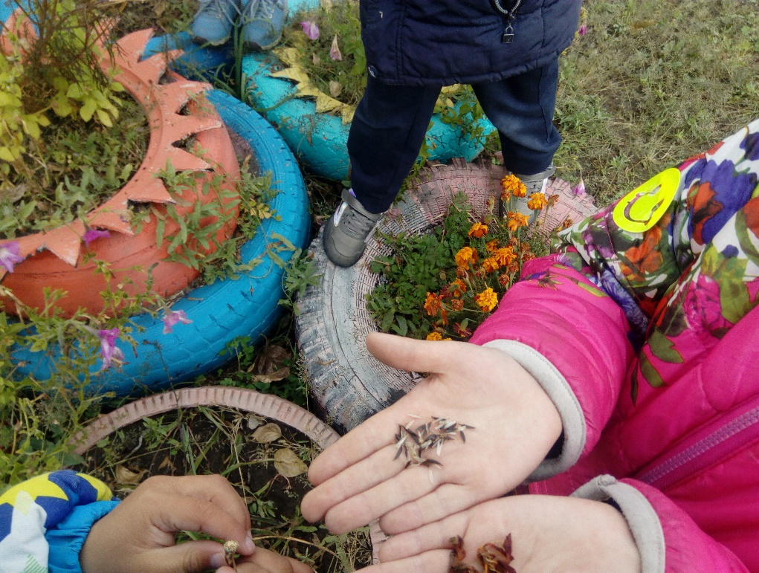
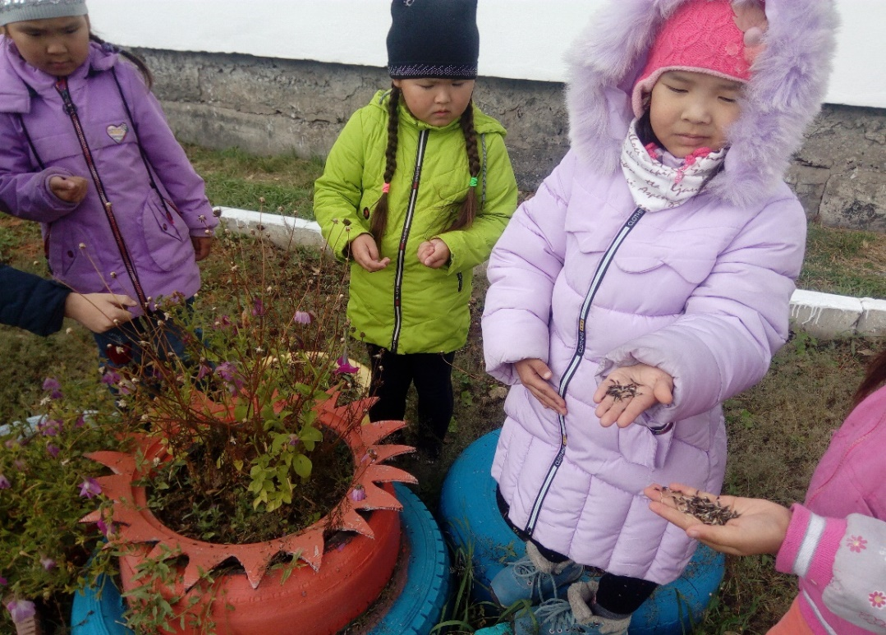

Slide 9
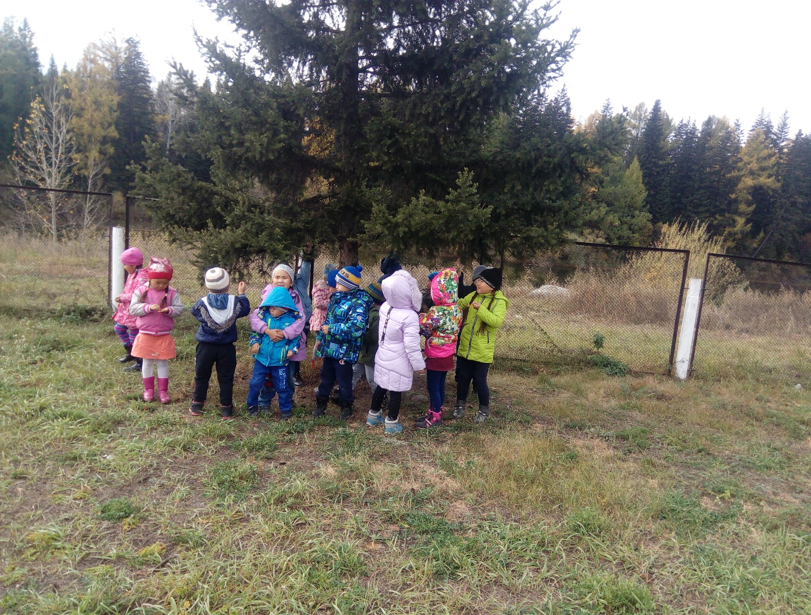
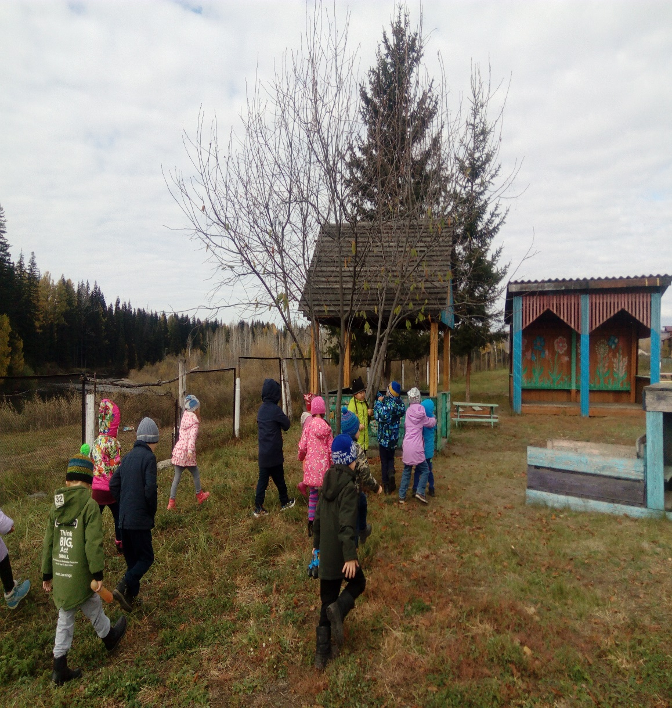
Игра "Найди дерево по описанию»

Slide 10
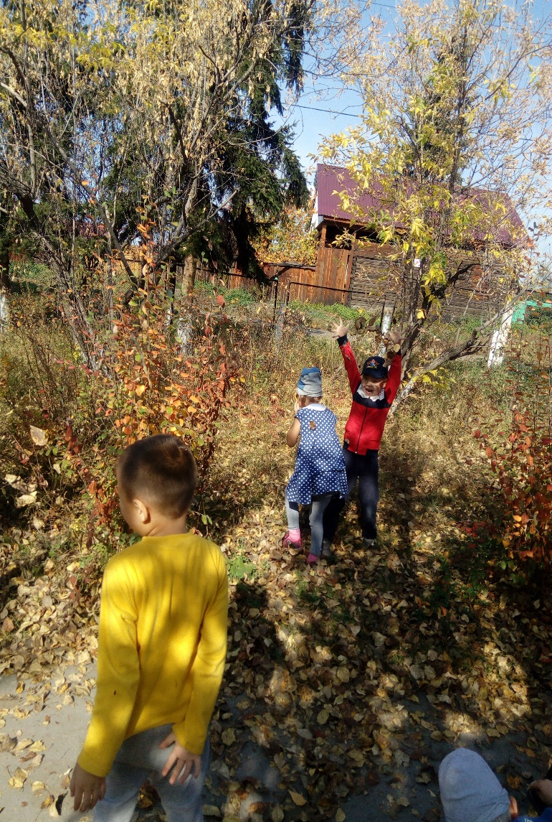
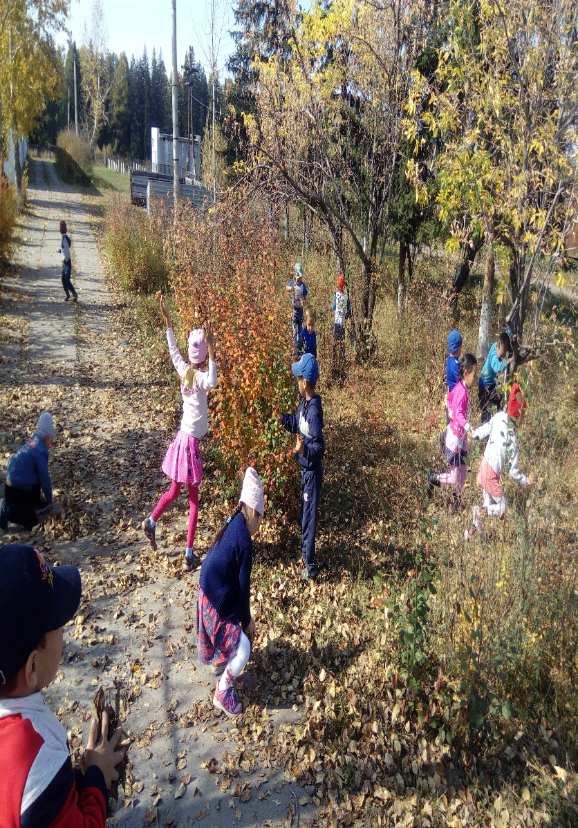
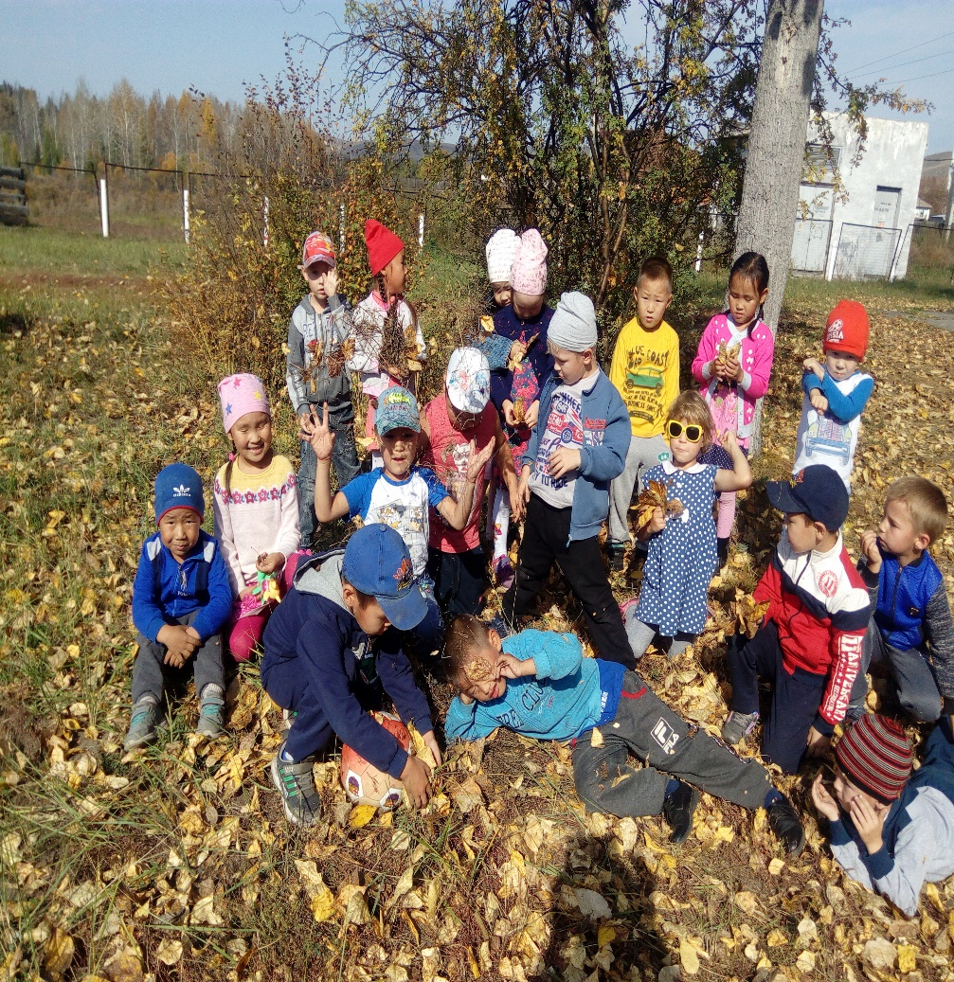
Поход в парк

Slide 11
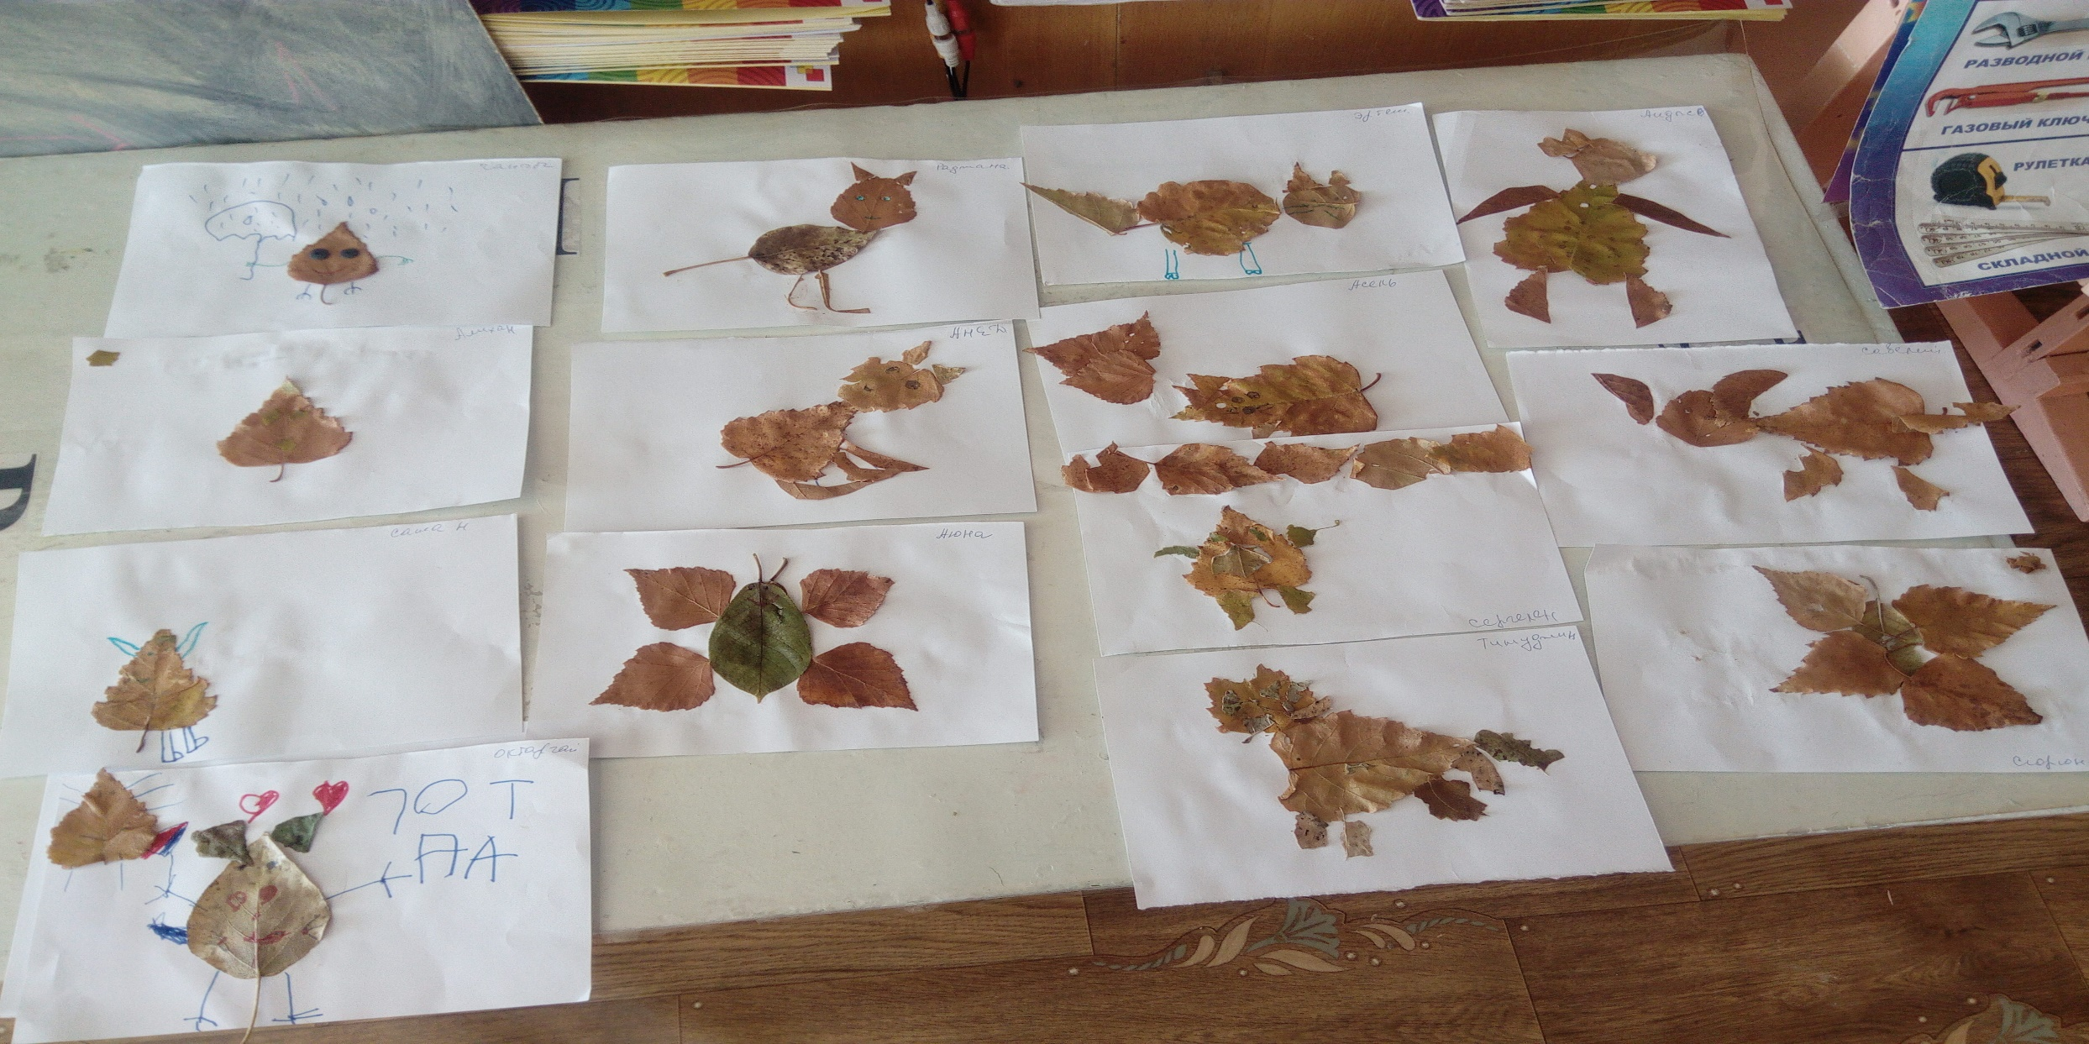
Аппликация из листьев

Slide 12
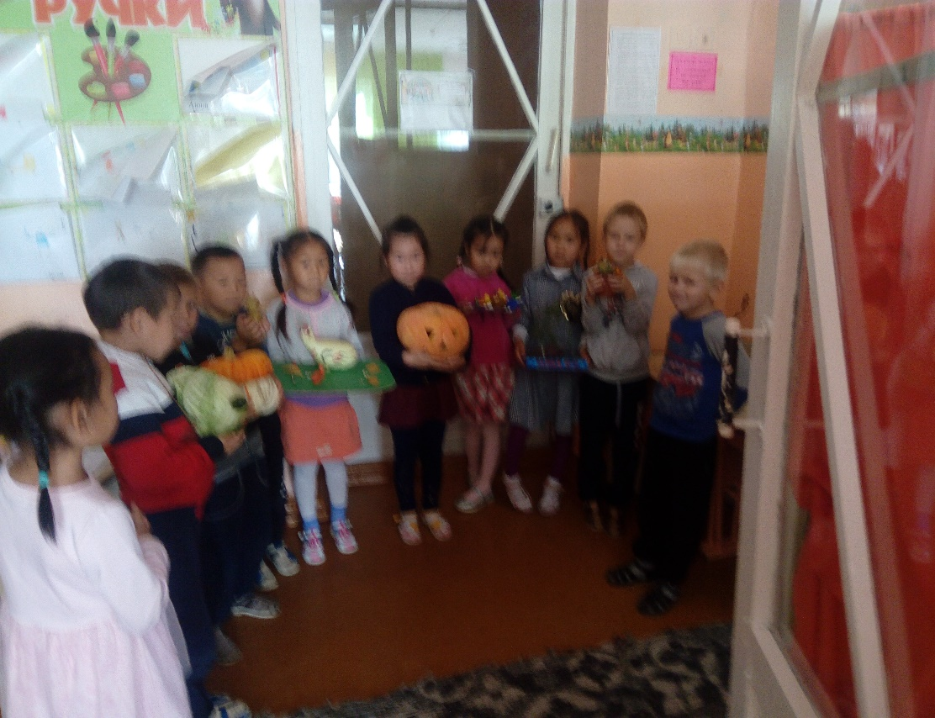
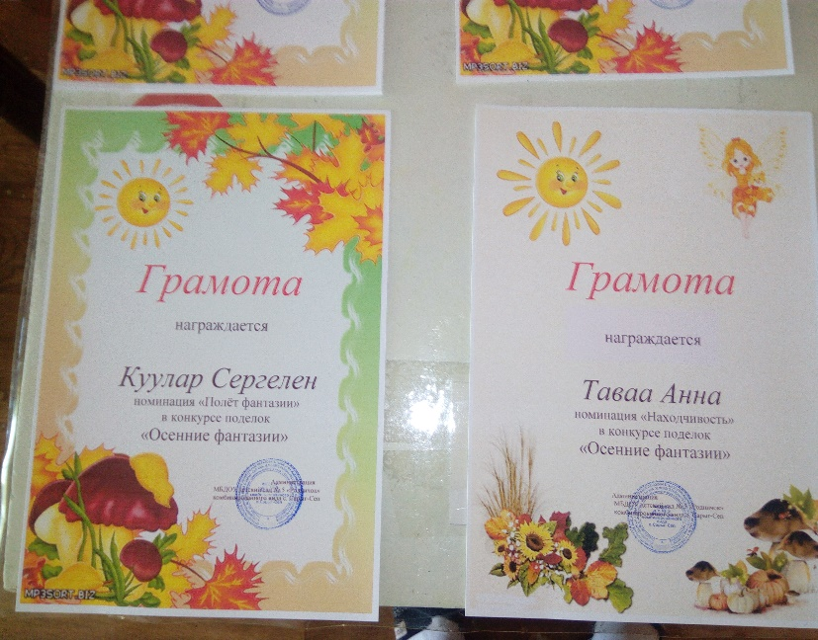

Заключительный этап Конкурс золотая осень

Slide 13
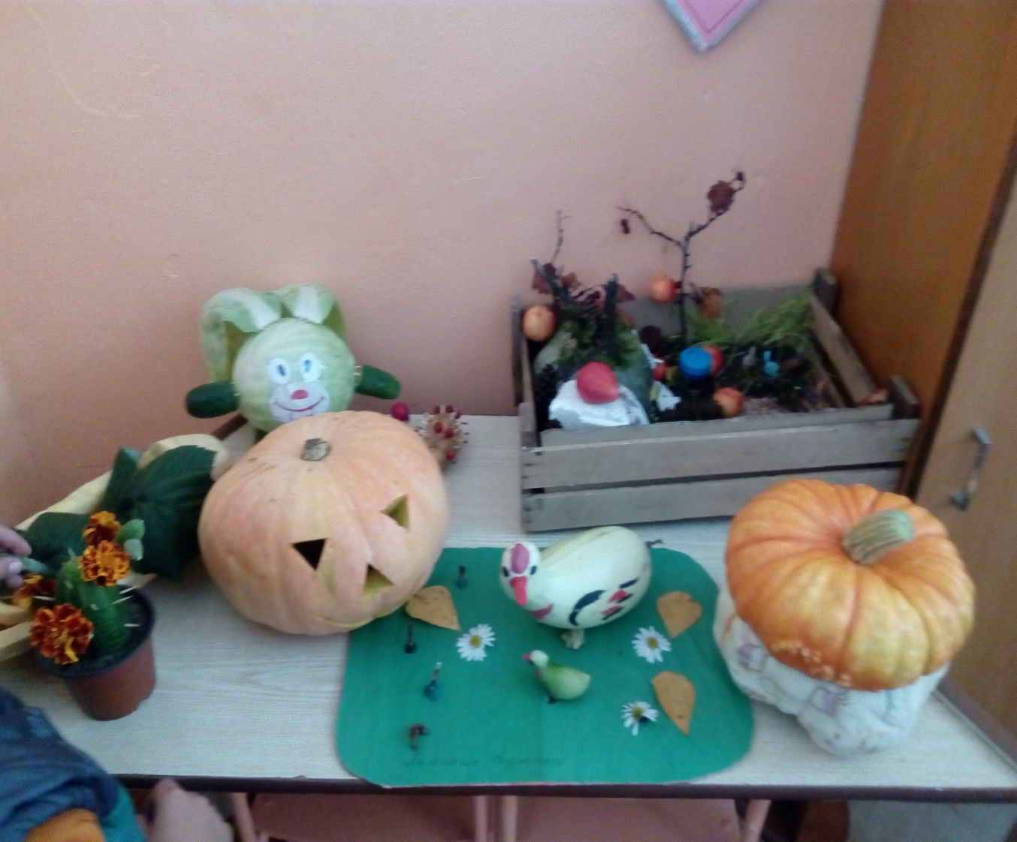
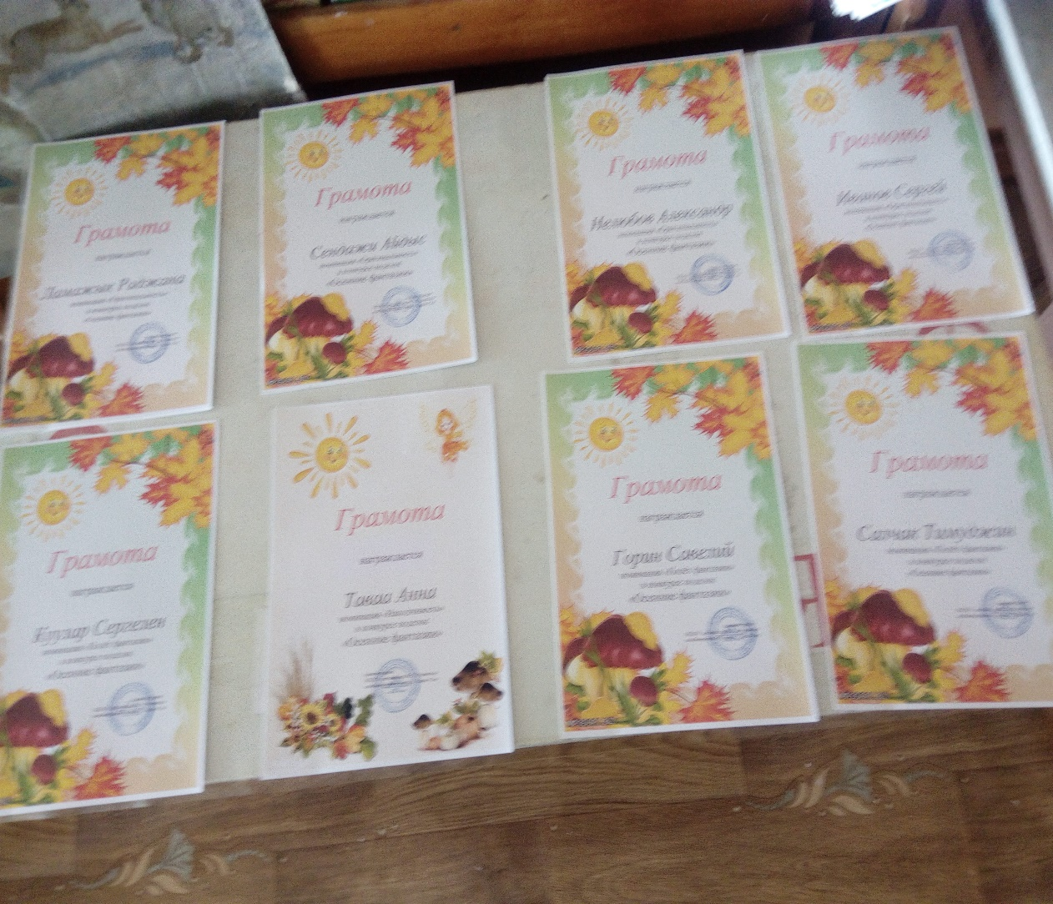
Конкурс золотая осень

Slide 14
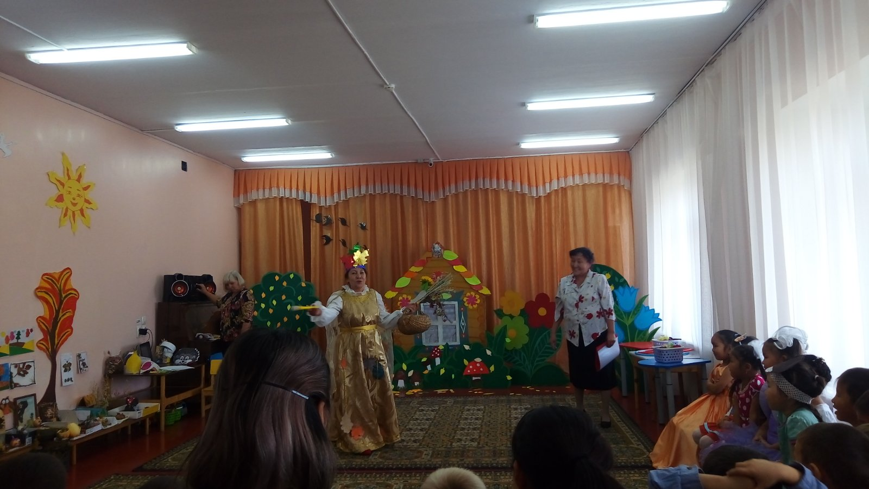
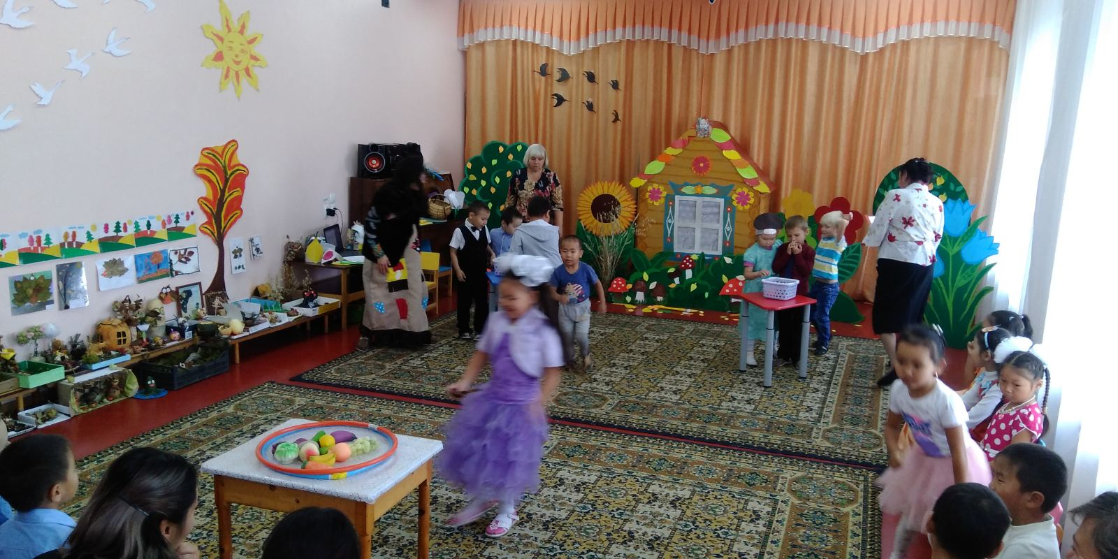
Утренник «Осень золотая»

Slide 15
